Slide 1
Presentation Pokémon AR
EGU Hugo-Jean, MATOUGUI Wassim, LEIB Adrien.

Slide 2
SOMMAIRE
C’est quoi ?
Cartes Disponibles
Easter EGG

Slide 3
PokemonAR c’est quoi ?
Il s’agit d’une réalité mixte
Transformer les cartes pokémons
Le Pokémon de la carte apparaît

Slide 4
Cartes Disponibles
Latios
Latias

Slide 5
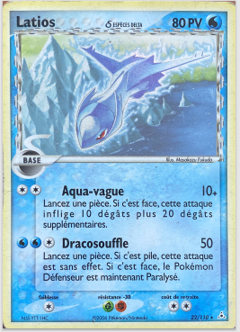
=>
LATIOS

Slide 6
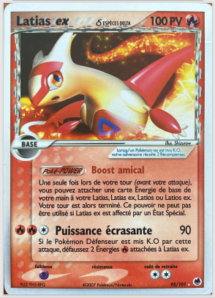
=>
LATIAS

Slide 7
Easter EGG
Animation lorsqu’on appuis sur un bouton
Animation lorsqu’on appelle le pokémon

Slide 8
DEMO

